Slide 1
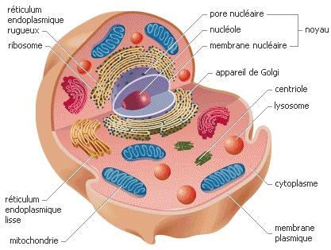
Noyau: Structure et Fonction

Slide 2
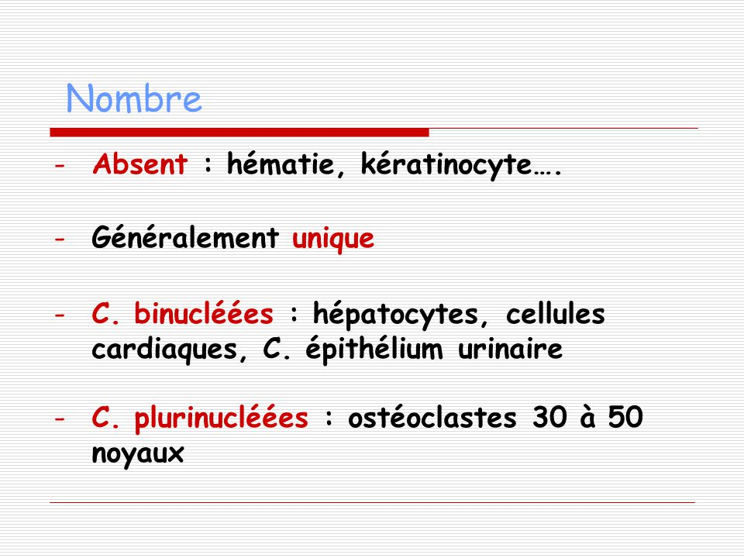
Variation de nombre de noyaux

Slide 3
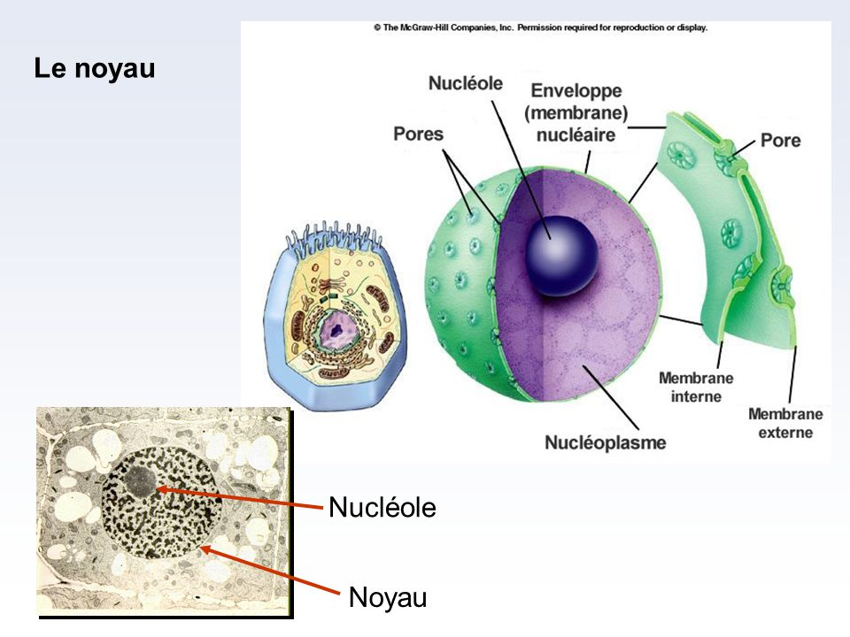
Organisation générale du noyau

Slide 4
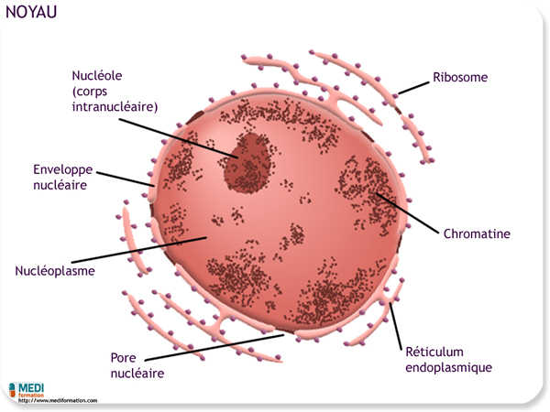
Organisation générale du noyau
Enveloppe nucléaire : Formée par les deux membranes d’une citerne spécialisée du réticulum endoplasmique. Elle est interrompue par de nombreux pores nucléaires.
A. Une membrane externe : En contact avec le cytoplasme, est une bicouche phospholipidique dont le feuillet externe est recouvert de ribosomes.
B. Une membrane interne : En contact avec le nucléoplasme, est une bicouche phospholipidique tapissée sur sa face interne par la lamina (réseau protéique fibreux).
Les deux membranes (interne et externe) délimitent un espace appelé espace péri-nucléaire qui est en continuité avec la lumière du réticulum endoplasmique.
Le nucléoplasme (milieu intranucléaire) : C’est une matrice gélatineuse contenant des ions, des protéines, des enzymes, des nucléotides…
Le nucléole : Est un compartiment nucléaire non limité par une membrane, responsable de la synthèse des ARN ribosomaux (ARNr) et d'assemblage des sous-unités ribosomales. Les composants biochimiques du nucléole sont des ARN, de l’ADN et des protéines.

Slide 5
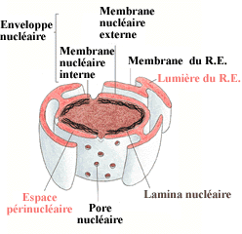
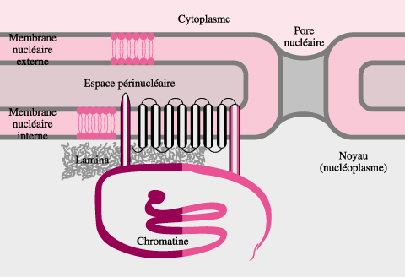
Enveloppe nucléaire
Ribosome
Enveloppe
nucléaire
Ribosome

Slide 6
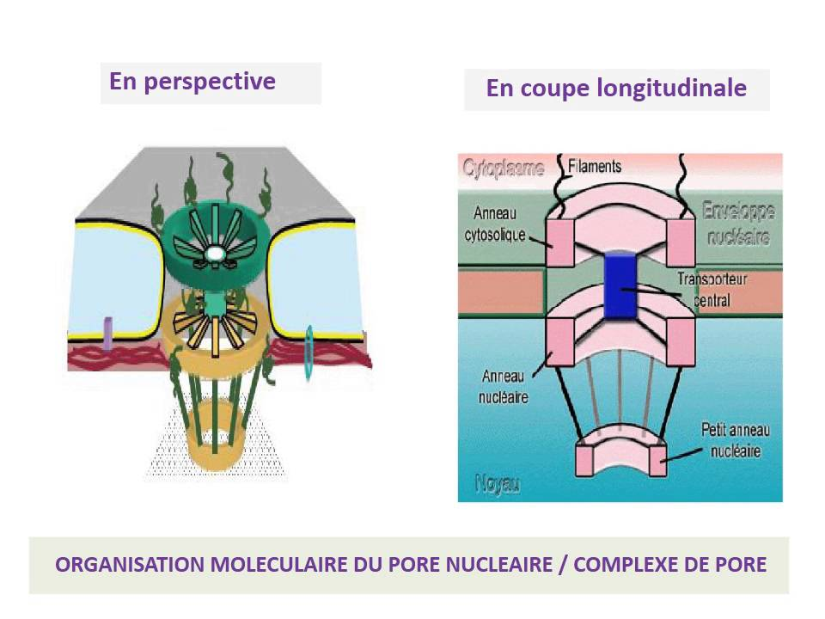
Pore nucléaire
Cytosol
Anneau cytosolique
Transporteur
central
Petit anneau nucléaire
Anneau nucléaire
Nucléoplasme

Slide 7
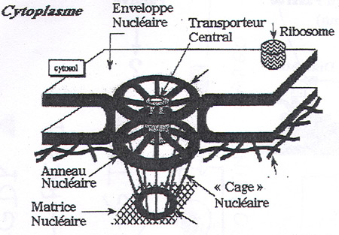
Pore nucléaire
Anneau cytosolique
Réseau de Lamine
Petit anneau nucléaire

Slide 8
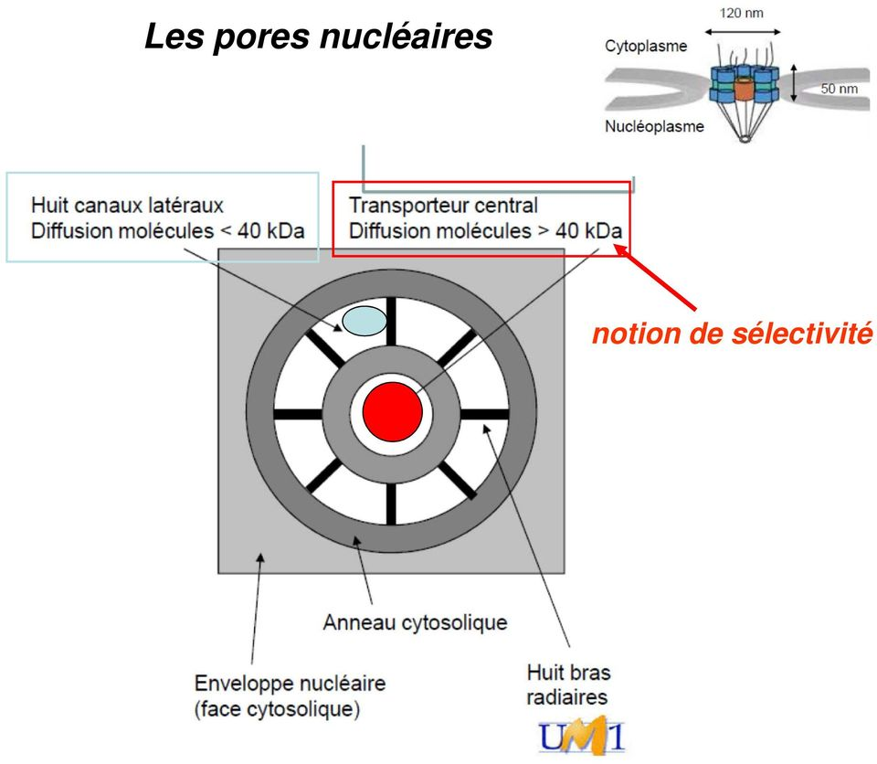
Vue de face à partir du cytosol

Slide 9
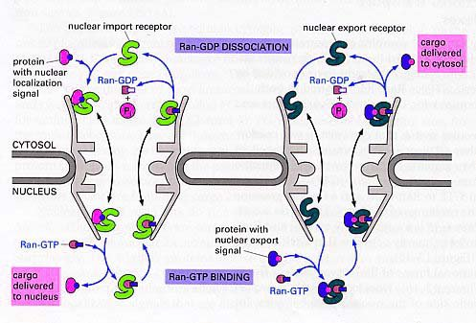
Les échanges entre le cytosol et le noyau
Importine libre
Exportine libre
Protéine libérée dans le cytosol
Protéine avec NLS+ importine
Protéine avec NES
Exportine+ Ran-GTP+molécule à transporter
Protéine libérée dans le noyau

Slide 10
Les ions et les molécules de poids moléculaire inférieur à 40 kDa peuvent diffuser librement à travers le pore nucléaire. En revanche la translocation de molécules de poids moléculaire supérieur à 40 kDa, c’est-àdire la plupart des protéines et des complexes ribonucléoprotéiques, mais également de certaines protéines de poids moléculaire inférieur à 40 kDa comme les histones, s’opère de façon active à travers le canal central.
- Les substrats d’import ou d’export nucléaire sont identifiés grâce à des séquences d’adressage spécifiques par des récepteurs appartenant à une même famille de protéines, les karyophérines β (Importine et Exportine).
- Une fois dans le compartiment d’arrivée, les substrats transportés sont libérés et les récepteurs sont recyclés afin de permettre un nouveau cycle de transport. L’interaction entre substrat et récepteur est contrôlée par la petite GTPase Ran appartenant à la superfamille Ras (Protéine G).
- Il existe dans la cellule un gradient de Ran-GDP (cytoplasmique) /Ran-GTP (nucléaire) de part et d’autre de l’enveloppe nucléaire qui conditionne l’orientation des échanges nucléocytoplasmiques: les importines se lient à leurs substrats en l’absence de Ran-GTP (dans le cytoplasme) et les libèrent en présence de Ran-GTP (dans le noyau) , alors que les exportines ne reconnaissent leurs substrats qu’en présence de Ran-GTP (dans le noyau) et les libèrent lors de l’hydrolyse du GTP (dans le cytoplasme).

Slide 11
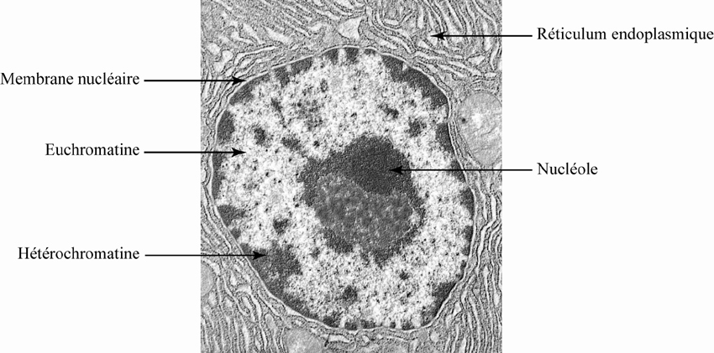

Micrographie électronique représentant un noyau cellulaire.
Dans les cellules eucaryotes, le matériel génétique est organisé en une structure complexe constituée d'ADN et de protéines et il est localisé dans un compartiment spécialisé, le noyau. Cette structure a été baptisée chromatine (du grec khroma: couleur et sôma: corps). Environ deux mètres d'ADN dans chaque cellule doivent être contenus dans un noyau de quelques μm de diamètre. En plus de cet énorme degré de compaction, l'ADN doit être rapidement accessible afin de permettre son interaction avec les machineries protéiques régulant les fonctions de la chromatine.

Slide 12
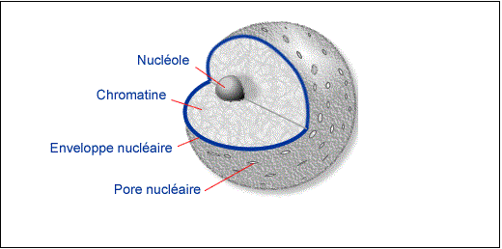
Le nucléole:
Le nucléole : Le nucléole est une structure nucléaire connu depuis les années 1960 :
Il est visible en microscopie par contraste de phase.
Il n’est entouré d’aucune membrane, il disparaît avant la division cellulaire et réapparaît juste après.
Connu comme étant le centre de synthèse des ARN ribosomiques (ARNr) et d’assemblage des sous-unités ribosomiques.
Ces composants biochimiques sont des ARN, de l’ADN et des protéines.

Slide 13
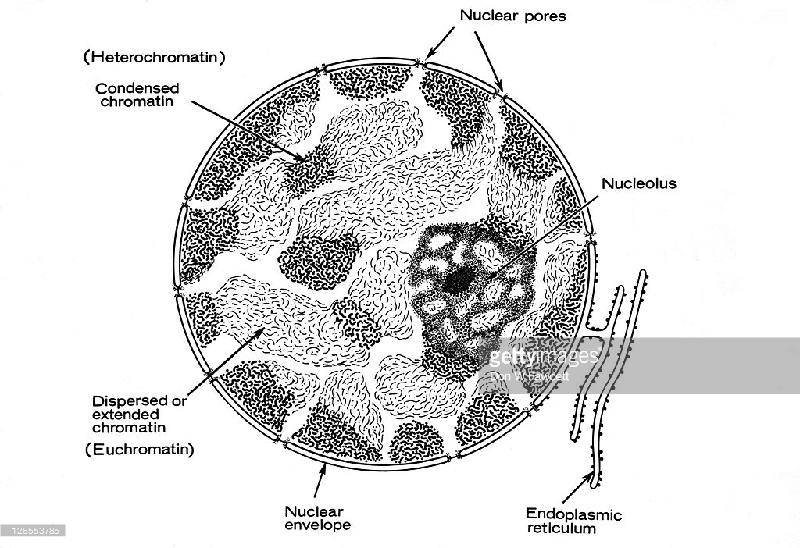
La Chromatine
zones inactives d’ADN (non transcrites).
zones actives d’ADN (forte transcription génique).
La chromatine : constitue le support de l'information génétique, c'est une structure complexe constituée de brins d’ADN disposé en double hélice et des protéines liées à l’ADN (histones). La chromatine peut être divisée en deux types:
L‘Hétérochromatine qui est localisée principalement en périphérie du noyau et dans le nucléole et l‘Euchromatine qui est répartie à l'intérieur du nucléoplasme.
L’Hétérochromatine : C’est la forme condensée de la chromatine pendant l’interphase. Elle correspond aux zones inactives d’ADN (non transcrites).
L’ Euchromatine : C’est la forme décondensée de la chromatine pendant l’interphase (très faiblement colorée). Elle correspond aux zones actives d’ADN (forte transcription génique).

